Slide 1
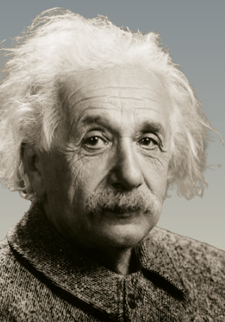
La fusione nucleare
Fonte: EURESIS.ORG

Slide 2
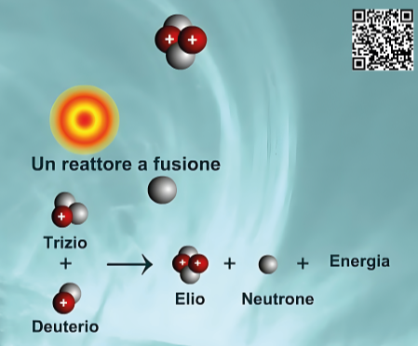
Cos’è la fusione

Slide 3
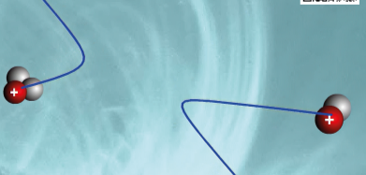
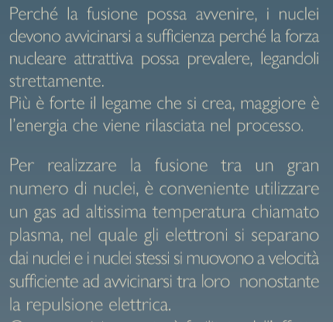
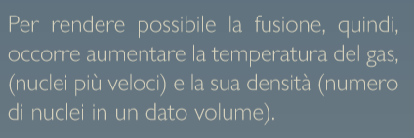
La fusione in laoratorio

Slide 4
Confinare il plasma

Slide 5
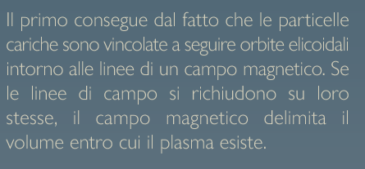
Confinamento magnetico
Magnetic Confinement (360 VR) (youtube.com)
GAMECHANGERS ENI MAKER FAIRE (youtube.com)

Slide 6
Confinamento inerziale

Slide 7
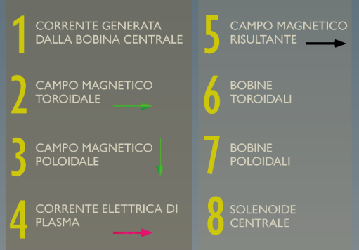
Il tokamak

Slide 8
Più caldo del sole

Slide 9
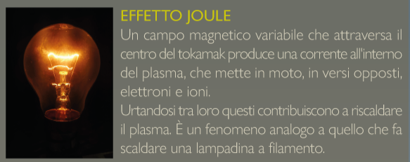
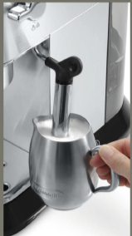
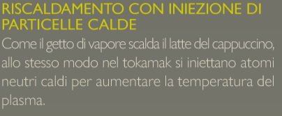
Più caldo del sole

Slide 10
ITER

Slide 11
La fusione inerziale
How NIF Works (youtube.com)

Slide 12
Ma ne vale la pena?

